Slide 1

Voortgang Empowercare Oosterschelderegio

Slide 2


“Empowering individuals and communities to manage their own care”
- Met hulp van technologie
- Met hulp van de lokale gemeenschap
- 65+ en 50+ met tenminste één chronische beperking

Slide 3
3 pilots
Digitaal Thuis in Zeeland (DTiZ)
Digitaal Actief Zeeland (DAZ)
Tuus in Smerdiek

Slide 4
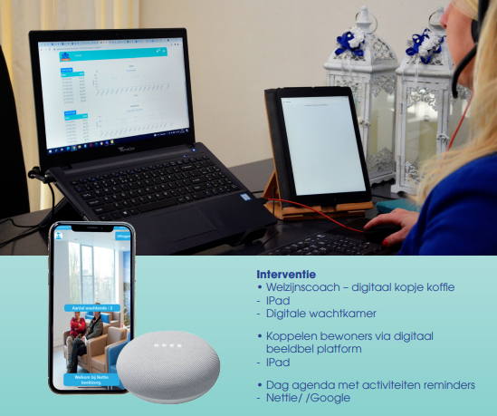

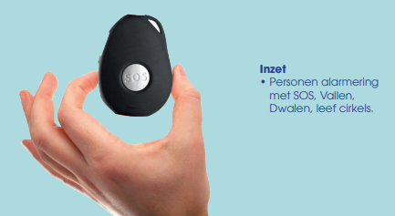
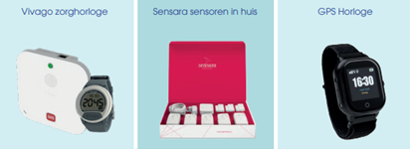

Digitaal Thuis in Zeeland
Individueel aanbod technologische hulpmiddelen
Training professionals in vroegsignalering
Thuiszorgorganisaties (IrisZorg, SVRZ, Schutse Zorg Tholen, Lelie Zorggroep
Preventiewerkers gemeenten (Borsele, Goes,Tholen)
Ouderen en hun naasten

Slide 5
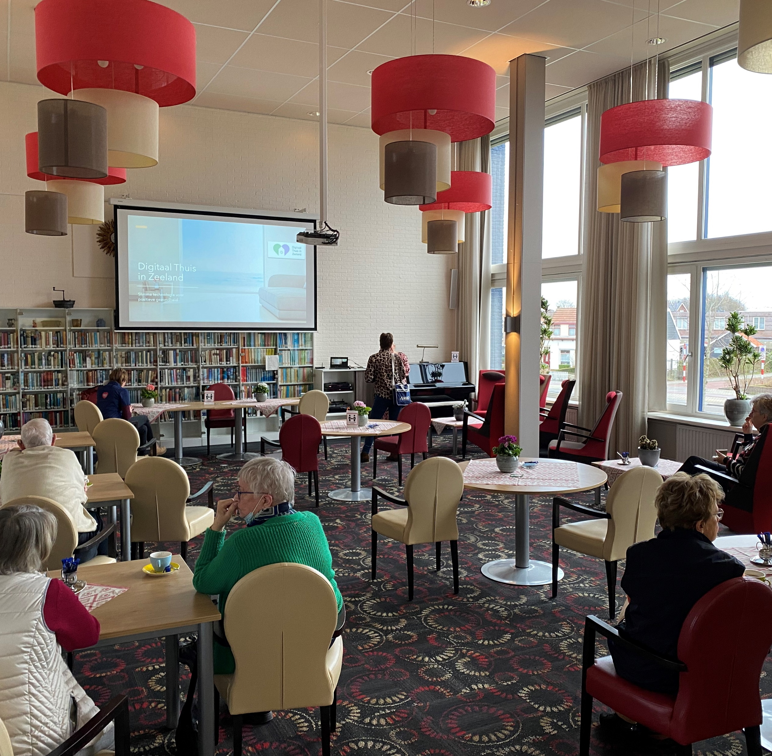
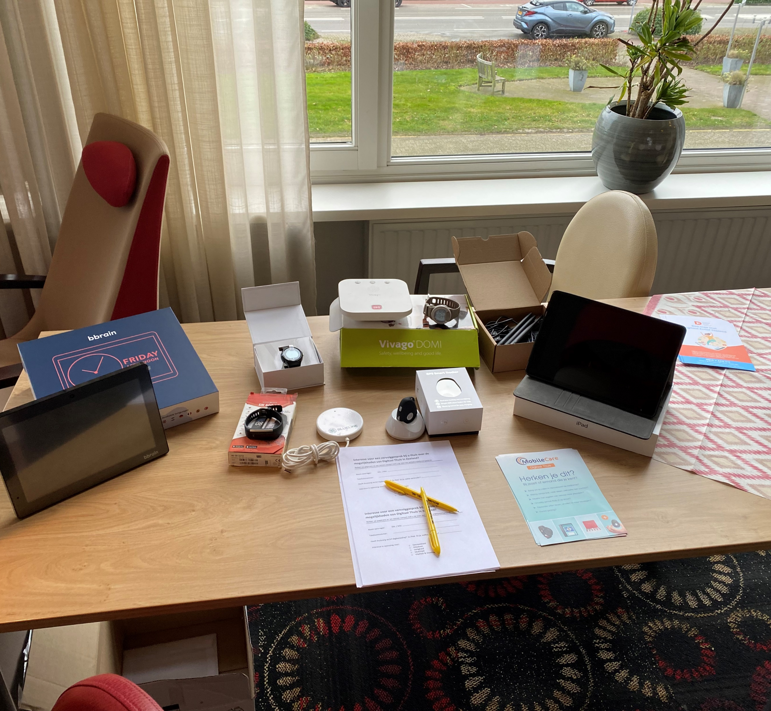

Slide 6

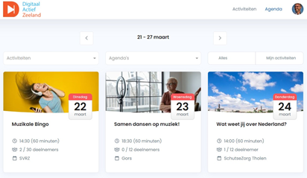

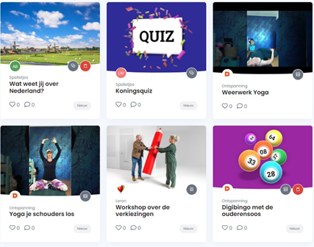
Digitaal Actief Zeeland
Een digitaal platform voor groepsactiviteiten
Deelnemende zorgaanbieders: Zuidwester, Gors, Schutse Zorg Tholen, Ter Weel, Weerwerk, SVRZ Tholen, Zorgboerderij Rust na Onrust
Professionals, vrijwilligers, ouderen en mensen met een chronische beperking.

Slide 7


Tuus in Smerdiek
Gesprekken over en met dorpsgemeenschap
De behoefte van de inwoners: verbinding en ontmoeting
Empowercare faciliteert: gesprekken tussen partijen, magazine, de Dag van Smerdiek, duurzame structuur
T-health bijeenkomsten

Slide 8
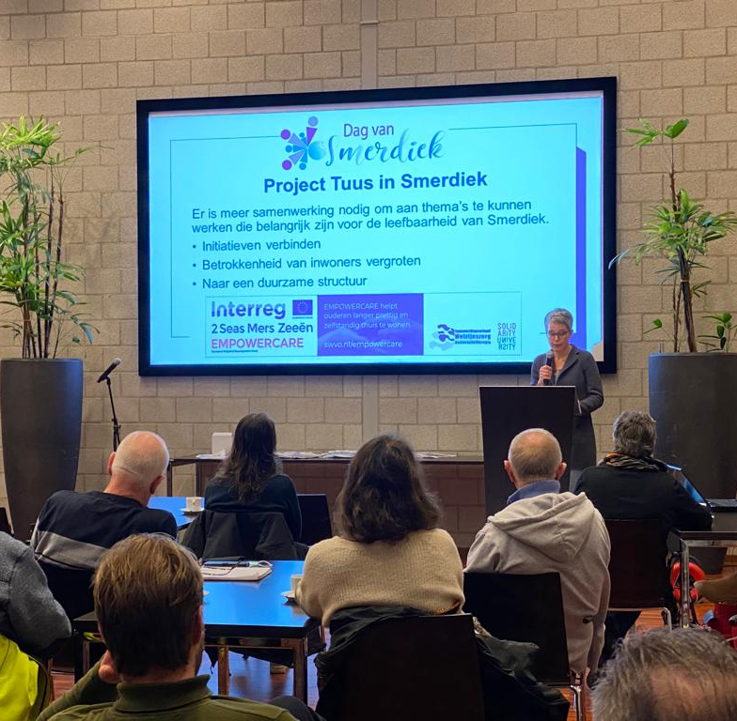
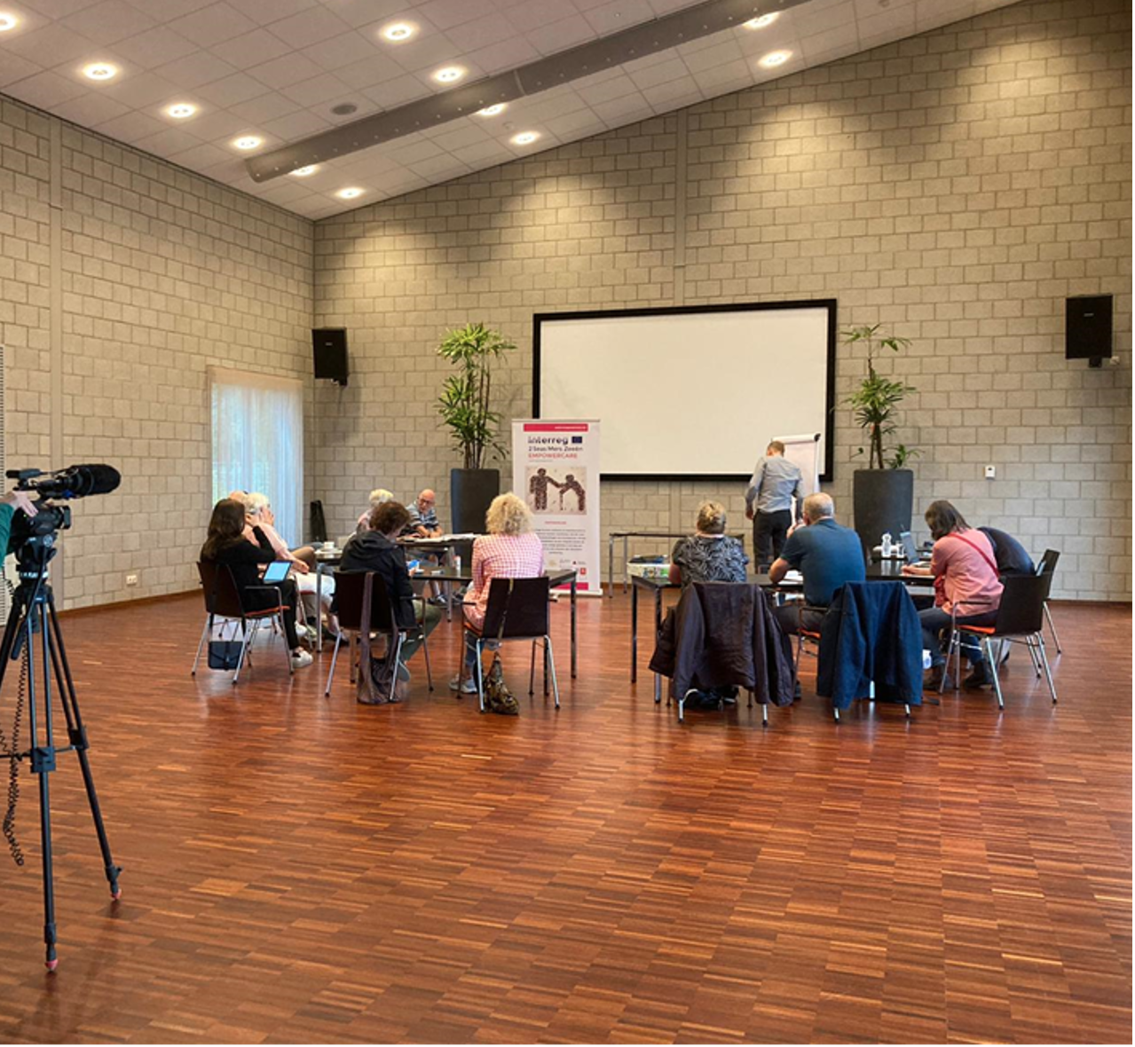

Slide 9
(Leer)ervaringen Digitaal Thuis in Zeeland
Weinig aanmeldingen via huishoudelijke hulp Thuiszorg
Benadering via informatiebijeenkomsten en individuele gesprekken werkt
Aansluiten bij sociale context en wijkinitiatieven werkt
Ouderen zijn nieuwsgierig naar technologische mogelijkheden
Onzekerheid over digitale vaardigheden
Beweegredenen managers, zorgverleners, vrijwilligers en eindgebruikers verschillend

Slide 10
(Leer)ervaringen DAZ
Volume nodig
Begeleiding nodig
Druk bij zorgaanbieders om content te verzorgen
Ingewikkelde opgave om dagbesteding hybride aan te bieden
Verbeterde digitale vaardigheden
Veel nieuwe verbindings- en toepassingsmogelijkheden, ook in voorliggend veld en met andere sectoren
Grote bereidheid tot experimenteren en gezamenlijk leren

Slide 11

(Leer)ervaringen Tuus in Smerdiek
Relaties met inwoners vormen de basis
Alle thema’s komen op tafel
Brede focus met veel verbindingsmogelijkheden
Geduld, in kleine stappen
Faciliteren van een gemeenschap vraagt andere vaardigheden en competenties

Slide 12
Relevante ontwikkelingen
Druk op de zorg: innovatiedrang in verpleeghuizen, doelmatigheidsdiscussie in thuiszorg, grip op de Wmo
Een bibliotheeksysteem voor technologische hulpmiddelen
Kennismaken met technologie mbv demonstraties op locatie (naar voorbeeld inspiratiebus)
Zeeuwse leergang zorgtechnologie Scalda en HZ

Slide 13
Hoe verder?
Ingaan op de kennisvraag van zorgmedewerkers, cliënten en inwoners
Meer experimenteerruimte voor DAZ
Investeren in de basis: de lokale samenwerking met inwoners

